Slide 1
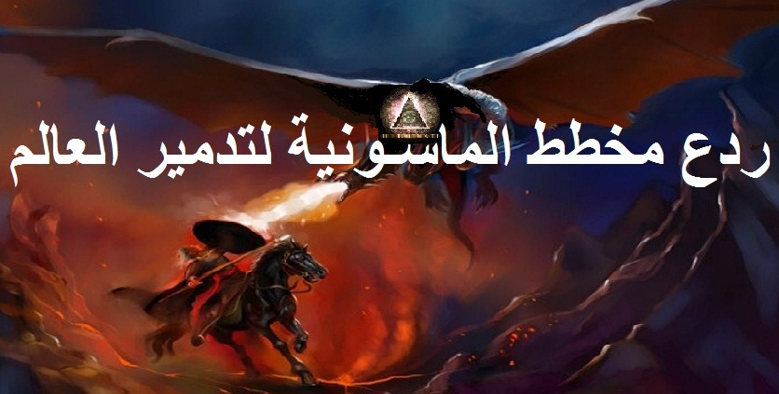
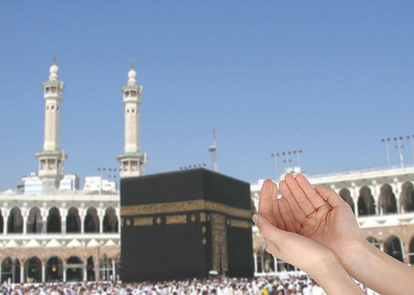
اليوم الدعوي الثاني
خططي لتبدعي
إعدد وتنسيق البرنامج: د. خواطر موسى فضل الله بلّية
د. خواطر موسى

Slide 2
أهداف اليوم الدعوي الثاني
الهدف العام: نشر ثقافة الدعوة إلى الله تعالى في الكلية.
الأهداف التفصيلية :تكون كل مشاركة قادرة علي :
مساهمة في نشر الوعي الفكري للمجتمع.
التعرف على مكانة الدعوة وصورها المختلفة .
معرفة أهمية الوقت في حياتنا والتخطيط لها.
المساهمة في نشر القيم الإسلامية والابتعاد عن الأفكار الهدامة(الماسونية ،اللبرالية ،والعلمانية) .
التعرف على أهمية الدعاء،وبعض القصص التى تعين على تقوية الإيمان .

Slide 3
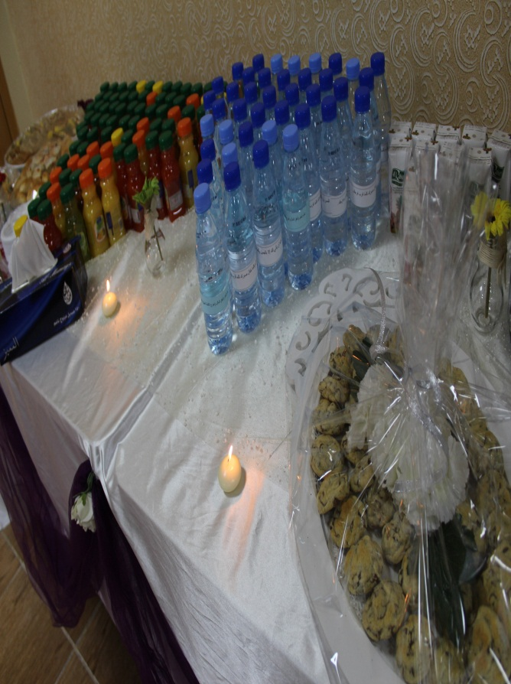
قدم قسم الدراسات الإسلامية بالتعاون مع خدمة المجتمع برنامج (الدعوي الثاني ) عند تمام الساعة التاسعة صباحاً من يوم الخميس الموافق 6/22 في قاعة المدرج (المبنى الرئيسي ) .
بدأ البرنامج بآيات من القرآن الكريم تلتها على مسامع الحضور الطالبة / سديم الطيار .
بعد ذلك كلمة بعنوان( بذرة الإرهاب والتطرف في المجتمعات المسلمة ) من تقديم د. نجوى إبراهيم موسى .
مشاركة الطالبة / اسمهان محمد مبارك وعنوانها (الدعاء في حياة المسلم ). وذكرت قصص لعدد من الأنبياء وحالهم مع الدعاء وتضرعهم لله تعالى .
تلتها الطالبة / خنساء عوض بابكر وقصة إبراهيم عليه السلام مع النمرود مع تلاوة الآية في سورة البقرة وشرحها بشكل مبسط ومختصر .
الأستاذة علياء أبو نواس قدمت نصائح عن (إدارة العمر والوقت ) وشرح سورة العصر ،وذلك باستخدام برنامج البوربوينت لعرض صور الوسائل لاستغلاله في الحياة الدينية والدنيوية .

Slide 4
الطالبتان / غدير المطيري ، وشذى العضيلة شاركتا في عرض صور من واقع الماسونية وانتشارها وشعاراتها في المجتمعات سواء في اللباس والزينة والاستخدامات اليومية .
عقبّت د. فوزية البدر على موضوع الماسونية وخطرها على عقيدة المسلم والتحذير من التهاون فيها واستخدام شعاراتها .
استراحة إنشاديه مع عدد من الطالبات بعنوان (صلى عليك الله يا خير الورى ).
ومن الماسونية إلى الليبرالية التي كانت موضوع الطالبتين (نورة العامر ، وحصة القشعمي . مع تعقيب د. فايقة محمد زيدان على مشاركتهما .
(خططي لحياتك) موضوع مقدم من الطالبة /أسماء الدويش . رسمت الطريقة المثلى لاغتنام أوقات الإجازة القادمة والمشاريع التي تنفع ويستفاد منها .
وفي نهاية البرنامج قدم افطار للعاملات وتوزيع كتب إسلامية بلغاتهم .
البرنامج من إعداد وتنسيق الدكتورة /خواطر موسى وعدد من طالبات مقرر (أصول الدعوة والحسبة وطالبات قسم الدراسات الإسلامية). فشكر الله لهم ولجهودهم المباركة ونفع بهم وجعل ذلك في ميزان حسناتهم .

Slide 5
قالوا عن البرنامج :
كل الشكر والتقدير ، برنامج ممتع وجزاكم الله خيرا.
أ. ابتهاج حسن (الكيمياء)
2) يناقش هذا البرنامج الدعوي قضية هامة من القضايا المطروحة على الساحة المجتمعية ، وهذا ما يتضمنه شعار خدمة المجتمع . فقد كان البرنامج بفقراته أكثر من رائع في الإعداد والتنظيم والتنسيق . موفقين دائماً
د. جيهان فريد (التربية الخاصة)
3) بالنسبة للفقرات التي قدمت كانت مميزة ومفيدة . فقد استفدت مما قدم ، وأشكر القائمين على هذا البرنامج وجعل ذلك في موازين حسناتكم وأتمنى لكم التوفيق .
أ/منيرة السمحان (موظفة في وحدة الخدمات العامة )

Slide 6
4) إبداع رائع في الدعوة إلى الحق ، وإنارة في طريق المسلمين ، بارك الله فيكم وفي أعمالكم .
أ/منى الفوزان (وكيلة الكلية لشئون الطالبات )
5) أشكركم وإلى الأمام دوماً . ومن المفرح أن نرى في كليتنا برامج توعوية نتمنى أن تكون بشكل شهري .
أ/نورة العبدالسلام (موظفة في قسم الفيزياء ومشرفة المصلى )
6) أتمنى التوفيق والسداد دائماً . برنامج موفق بإذن الله ومتنوع سيفيد الكثير لاسيما الطالبات . وجزاكم الله خيرا.
7) الحمد لله على إقامة مثل هذه البرامج التي تنير دروب المسلمين . وفقكم الله .
د. فيروز محمد (الدراسات الإسلامية )
8) أجمل ما قيل عن على لسان طالبة من قسم الدراسات :
إذا لم أخرج من هذه الكلية إلا بهذا اليوم الدعوي لكفاني.
9) يوم ناجح . نسأل الله القبول والمزيد من المشاركات الهادفة والنافعة .
د. نجوى موسى (منسقة الدراسات الإسلامية )

Slide 7
بذرة الإرهاب والتطرف في المجتمعات المسلمة
إدارة الوقت
أ/علياء أبونواس
د. نجوى إبراهيم موسى

Slide 8
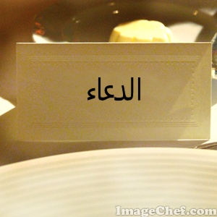
قصة إبراهيم مع النمرود
أهمية الدعاء في حياة المسلم
الطالبة : خنساء عوض
الطالبة : اسمهان محمد

Slide 9
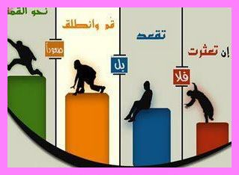
الليبرالية
خططي لحياتك
الطالبة : أسماء الدويش
إعداد الطالبتان :(نورة العامر – حصه القشعمي).
تعقيب: د. فايقة زيدان

Slide 10
لسان حال الدعوة
الماسونية
( الطالبتان شذى العضيله – غدير المطيري).
تعقيب : د. سارة المبارك
إعداد الطالبة : أمل الزويد
تعقيب:د. فوزية البدر

Slide 11
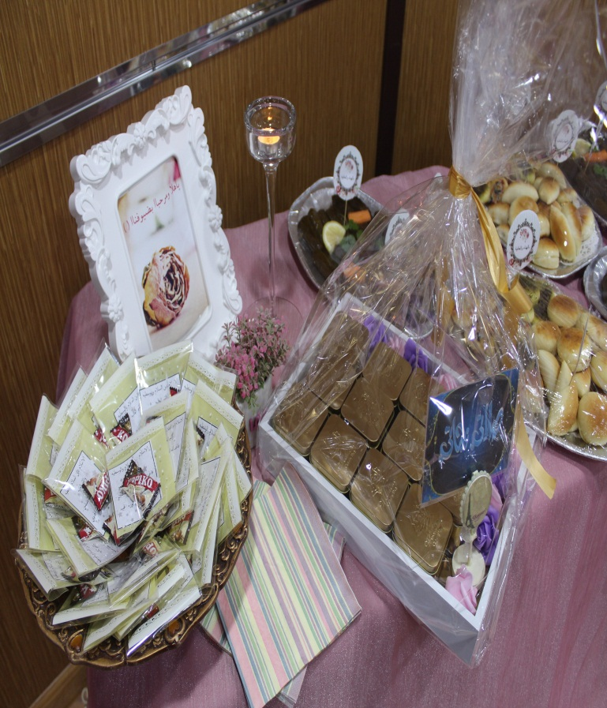
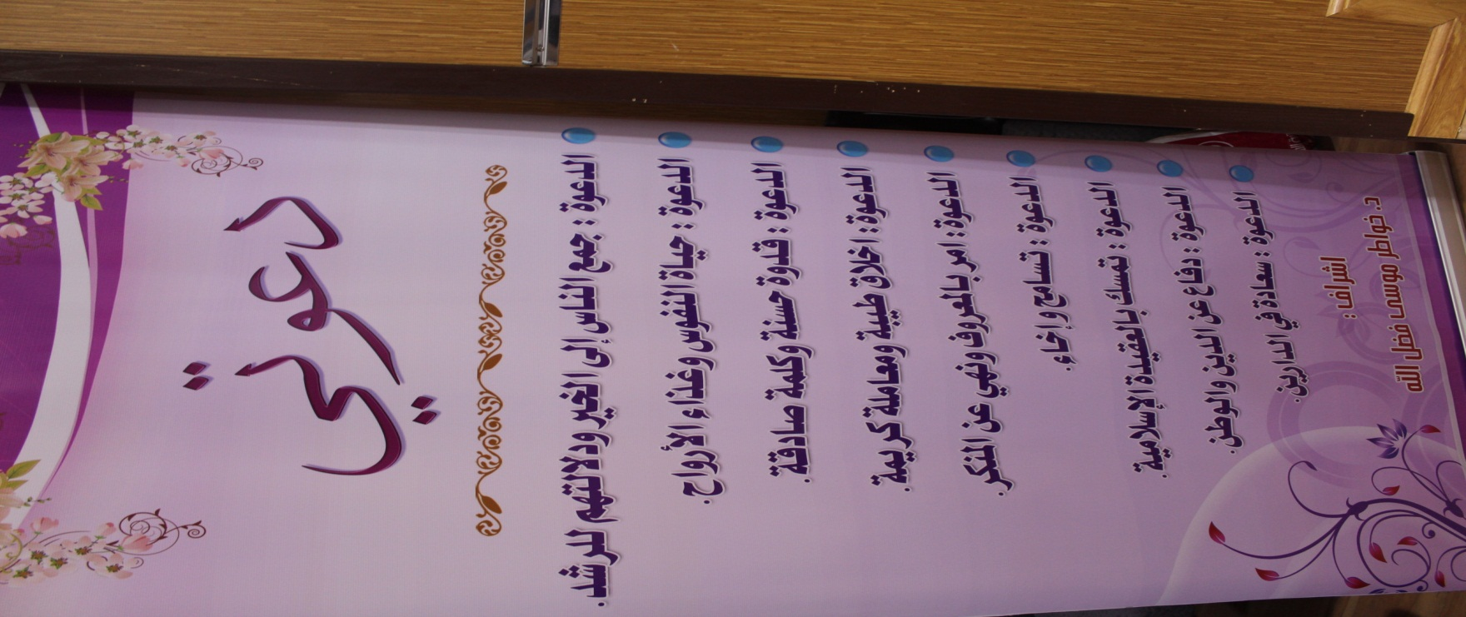
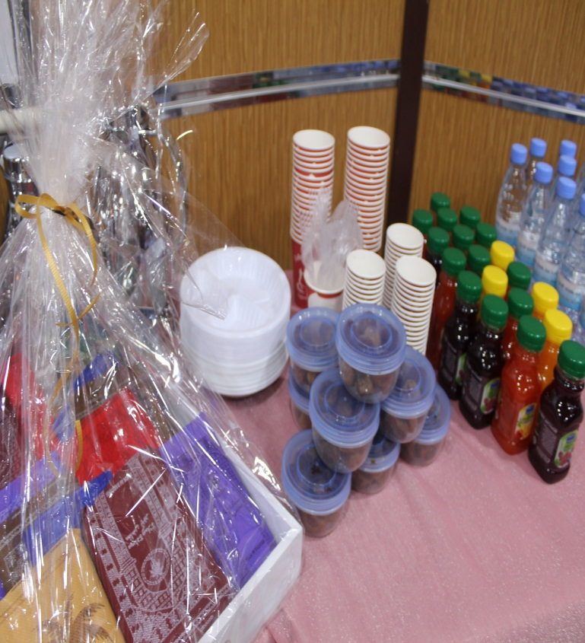

Slide 12
